Slide 1
朝阳区线上课堂·高二年级生物
高等动物的稳态与调节 （第2课时）
对外经济贸易大学附属中学 郭爱平

Slide 2
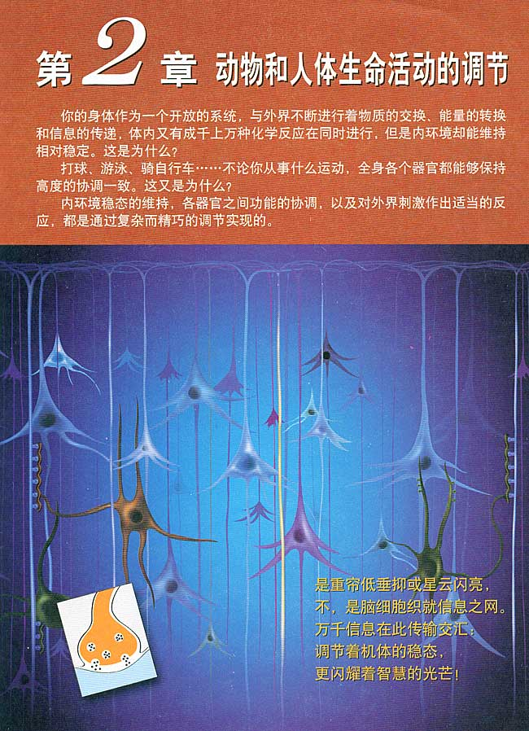
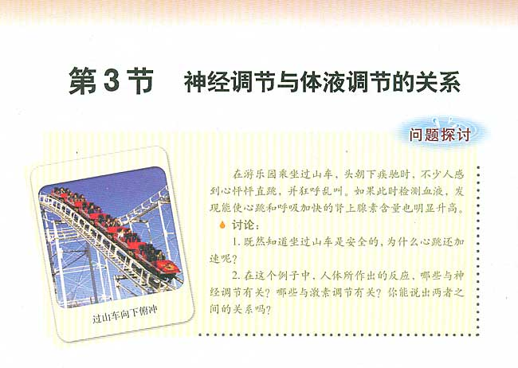
第2课时对应章节
知识框架与要点
学习路径与方法
必修3第2章
动物和人体生命活动
的调节
第2节 通过激素的调节
第3节 神经调节与体液调节的关系

Slide 3
第2课时对应章节
知识框架与要点
学习路径与方法
发现：
内环境稳态
小肠粘膜→促胰液素（血液）→胰腺→分泌胰液
包括
化学物质
含义:
血糖平衡
含义
体液传送
内分泌腺→激素（体液）→靶器官、靶细胞→生命活动
水盐平衡
调节
研究方法:
体温恒定
动物实验和临床观察
……
激素的化学本质、产生和作用（协同与拮抗）
共同调节
生命活动
激素分泌的调节机制:反馈调节和分级调节
神经调节
体液调节
激素调节
内容
CO₂对呼吸的调节
免疫调节
血糖对胰岛细胞分泌活动的调节
激素调节的特点:
……
微量和高效；通过体液运输；作用于靶器官、靶细胞

Slide 4
第2课时对应章节
知识框架与要点
学习路径与方法
内环境稳态
包括
血糖平衡
水盐平衡
体温恒定
……
共同调节
神经调节
体液调节
免疫调节

Slide 5
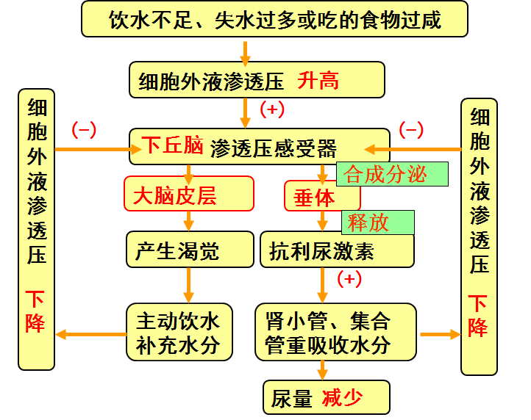
第2课时对应章节
知识框架与要点
学习路径与方法
内环境稳态
包括
血糖平衡
水盐平衡
体温恒定
……
共同调节
神经调节
体液调节
免疫调节

Slide 6
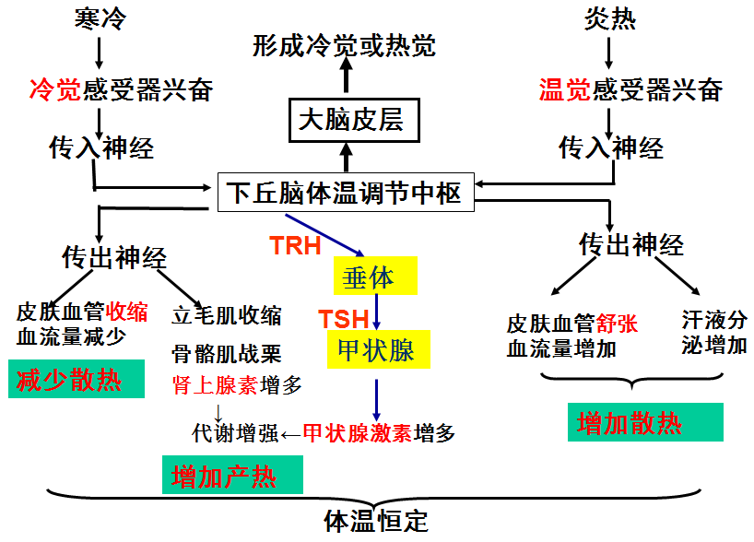
第2课时对应章节
知识框架与要点
学习路径与方法
内环境稳态
包括
血糖平衡
水盐平衡
体温恒定
……
共同调节
神经调节
体液调节
免疫调节

Slide 7
第2课时对应章节
知识框架与要点
学习路径与方法
内环境稳态
包括
血糖平衡
区别
水盐平衡
体温恒定
……
共同调节
其他中枢
下丘脑
传出神经
靶腺
神经调节
体液调节
促…激素释放激素
联系
感受器
垂体
免疫调节
促…激素
相应激素
靶腺
影响

Slide 8
第2课时对应章节
知识框架与要点
学习路径与方法

Slide 9
第2课时对应章节
知识框架与要点
学习路径与方法
学习路径：
根据本微课中知识框架和要点，找出自己的学习障碍点或漏洞；
根据学习指南的指引，针对性观看相关PPT、视频；
完成形成性评价后，订正答案并改错；
结合错题对应的知识点，可从教材中选相应章节课后练习加以巩固。
学习方法：
结合科学史中的经典实验，对本课所学内容加以理解；
列表归纳进行记忆，如激素的化学本质、产生部位、作用等；
构建概念模型，对血糖调节、体温调节、水盐平衡的调节加以理解；
联系生活经验或医学实践复习，如体温调节、各激素失调病的机理等。

Slide 10
谢谢您的观看
北京市朝阳区教育研究中心 制作

